Slide 1
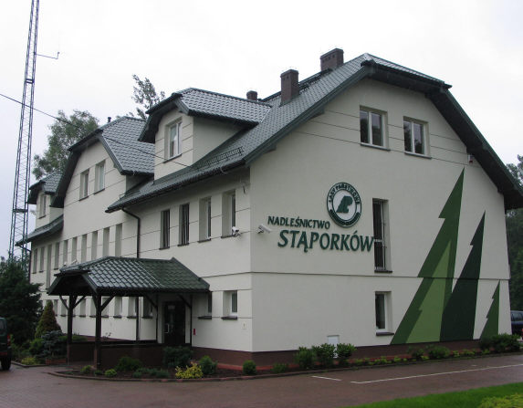
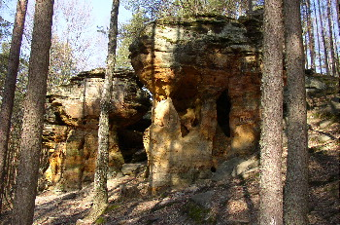
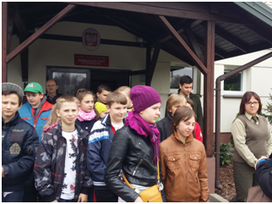
NADLEŚNICTWO STĄPORKÓW
Jesteśmy uczniami Niepublicznej Szkoły Podstawowej w Odrowążu, gmina Stąporków woj. świętokrzyskie.
Naszym nadleśnictwem jest Nadleśnictwo Stąporków. Zapraszamy na krótką prezentację.

Slide 2
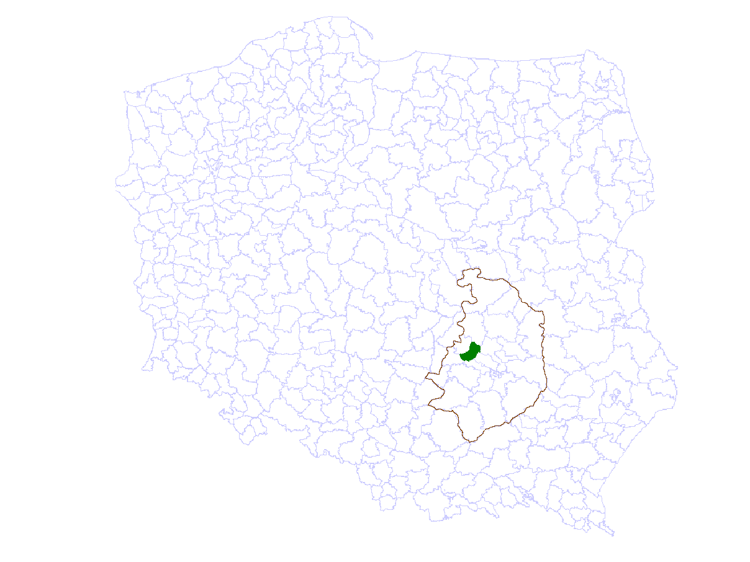
Położenie Nadleśnictwa
Lasy Nadleśnictwa położone są w VI Krainie Przyrodniczo-Leśnej Małopolskiej,
w Dzielnicy 2-giej Gór Świętokrzyskich.
Nadleśnictwo Stąporków obejmuje powierzchnię 12 032 ha i składa się z dwu obrębów: Niekłań i Miedzierza, podzielonych na 9 leśnictw o powierzchni od 800 do 1500 ha.
Lasy nadleśnictwa położone są na terenie województwa świętokrzyskiego,
a tylko 700 znajduje się w województwie mazowieckim.
Zasięg terytorialny nadleśnictwa – 28 tys. ha
RDLP Radom
Nadleśnictwo Stąporków

Slide 3
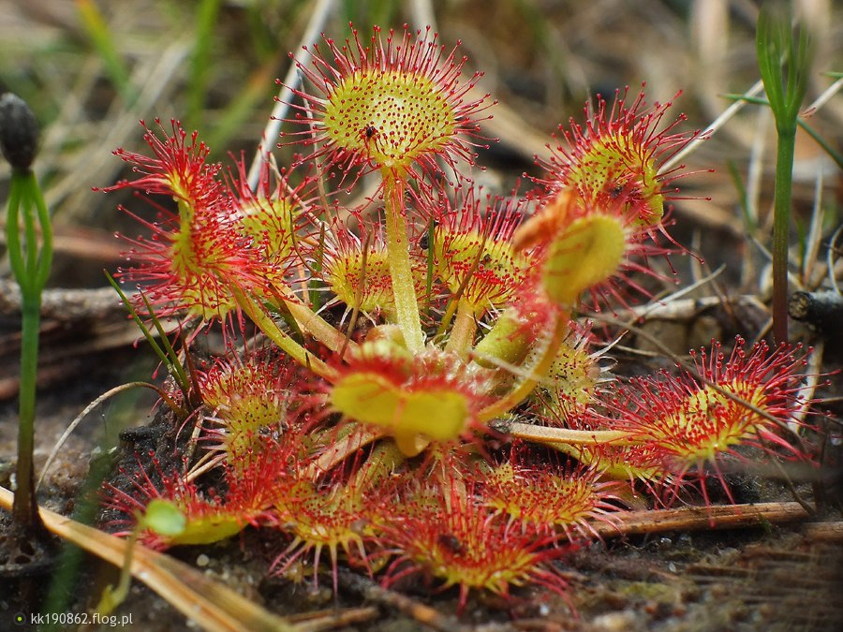
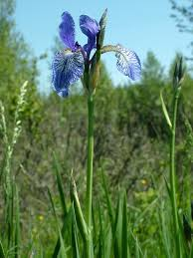
Teren Nadleśnictwa to obszar o cennych walorach przyrodniczo-krajobrazowych. Cechuje go wyjątkowe bogactwo świata roślin i zwierząt.
Ponad 75% powierzchni leśnej Nadleśnictwa Stąporków stanowią lasy ochronne
o szczególnych walorach przyrodniczych.
Na naszym terenie występuje kilkadziesiąt gatunków roślin podlegających ochronie gatunkowej. Najciekawsze z nich to: owadożerne rosiczki, wawrzynek wilczełyko, gnieźnik leśny, storczyk plamisty i szerokolistny, podkolan biały, pełnik europejski, lilia złotogłów, kosaciec syberyjski, parzydło leśne, widłak spłaszczony
i jałowcowaty.

Slide 4
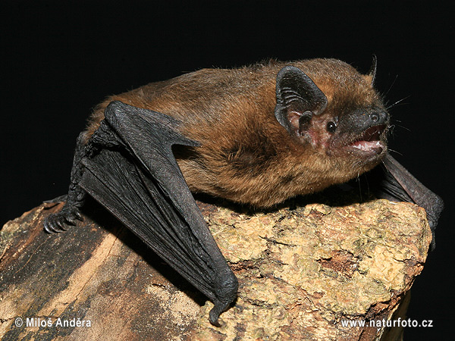
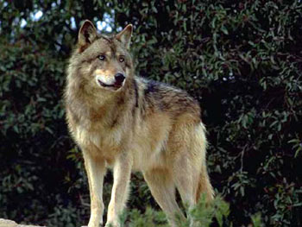
Z licznej listy chronionych ssaków warto wymienić: małych owadożerców: rzęsorka rzeczka, zębiełka karliczka i ryjówkę malutką, zagrożone gatunki nietoperzy: karlika malutkiego, mroczka późnego, nocki i gacki, poza tym rzadkie: smużkę, koszatkę, popielicę, orzesznicę, łasicę, gronostaja, wydrę i licznego bobra europejskiego.
Najciekawsi przedstawiciele chronionej awifauny to bocian biały i czarny, brzęczka, cyranka, perkozy, derkacz, dudek, błotniak łąkowy
i stawowy, dzięcioły, kruk, kszyk, lelek, płomykówka, puszczyki, słonka, wodnik i zimorodek.
Gromada płazów jest reprezentowana przez traszki, rzekotkę drzewną, kumaka nizinnego, grzebiuszkę ziemną, ropuchy i stosunkowo liczne żaby, a przedstawicielami gadów są jaszczurka zwinka i żyworodna, padalec zwyczajny, zaskroniec i żmija zygzakowata.
Najciekawszymi chronionymi gatunkami owadów bytującymi w zasięgu nadleśnictwa są motyle: czerwończyk nieparek, mieniak strużnik, modraszek telejus, paź królowej, przeplatka aurinia oraz ważki: trzepla zielona i zalotka większa.
Od niedawna powrócił na dawne tereny łowieckie największy drapieżnik - wilk.

Slide 5
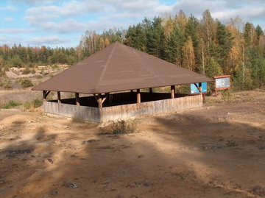
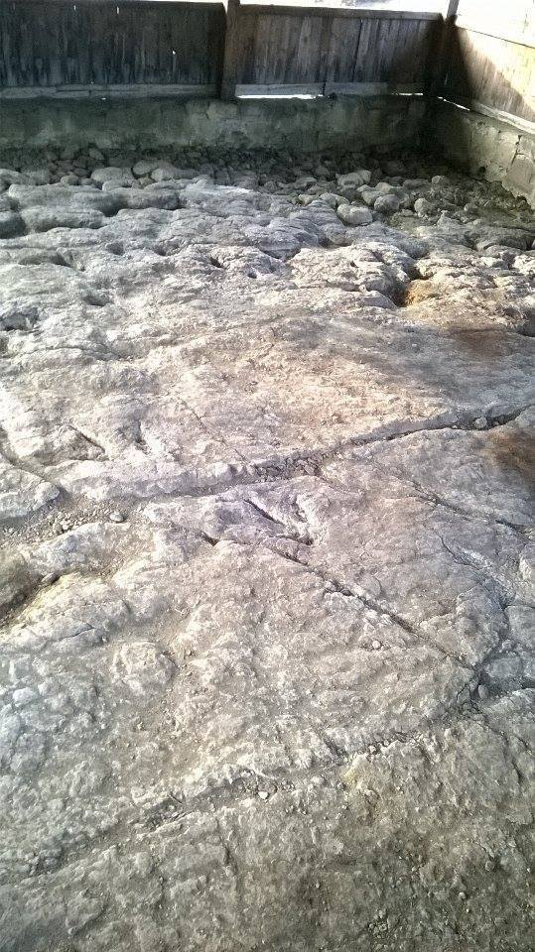
Na terenie Nadleśnictwa znajdują się rezerwaty przyrody, pomniki przyrody oraz szlaki turystyczne.
Poza ochroną gatunkową leśnej flory i fauny formami ochrony przyrody w Nadleśnictwie Stąporków są rezerwaty, park krajobrazowy, obszary chronionego krajobrazu, obszary Natura 2000 oraz pomniki przyrody (najokazalsze drzewa).
Rezerwat „ Górna Krasna”,
Rezerwat „Skałki Piekło pod Niekłaniem”,
Rezerwat „ Gagaty Sołtykowskie”. Jest nam szczególnie bliski ponieważ znajduje się
w pobliżu naszej szkoły. Obejmuje on teren byłej (nieczynnej od 1997 roku) kopalni odkrywkowej glin ceramicznych.. O wartości przyrodniczej oraz edukacyjnej rezerwatu decyduje również fakt, że w glince występuje specyficzna i rzadko spotykana bitumiczna odmiana węgla brunatnego o silnym połysku i nie uporządkowanej teksturze – tzw. gagat.
W ubiegłym dziesięcioleciu w rezerwacie tym odkryto ślady bytowania trójpalczastych dinozaurów, które nazwano Kayentapus soltytkokoviensis. Niedawno odkryto tropy świadczące o obecności diflozaura, którego rekonstrukcję można oglądać w Państwowym Instytucie Geologicznym w Warszawie.

Slide 6
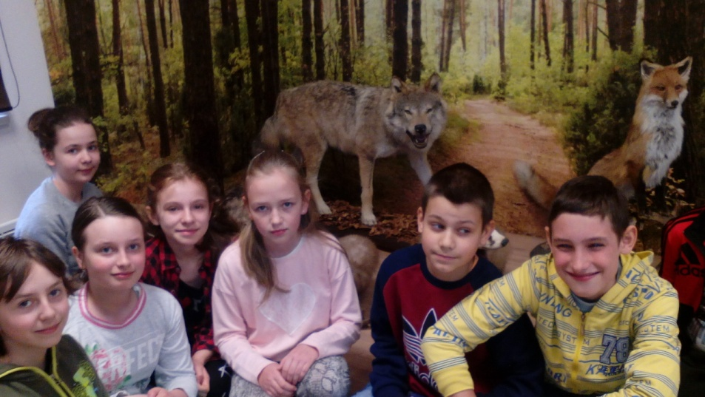
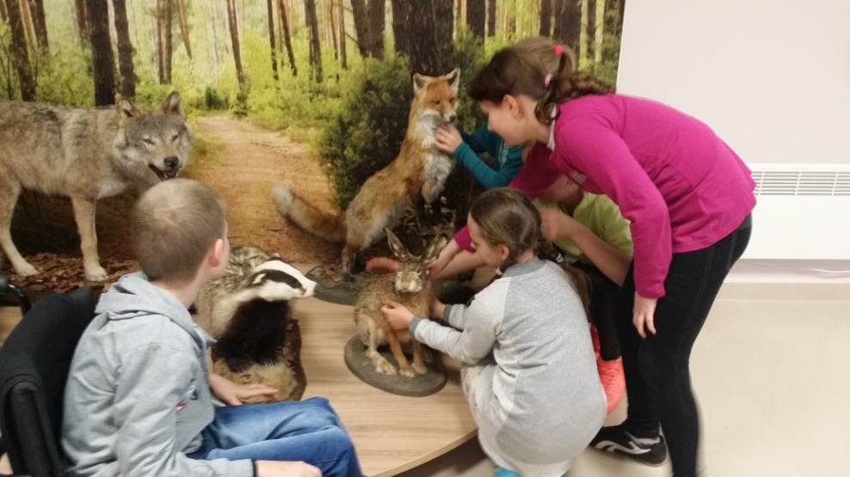
Nasi leśnicy
Uczniowie naszej szkoły uczestniczyły w ciekawych zajęciach edukacyjnych prowadzonych w Nadleśnictwie Stąporków przez Panią Iwonę Paluch oraz Pana Piotra Cieplucha. Celem spotkania było zapoznanie nas z pracą leśnika, kształtowanie podstawowych zasad ochrony przyrody, pogłębianie wiadomości na temat ptaków i zwierząt żyjących w środowisku leśnym oraz uświadomienie nam niebezpieczeństw, jakie możemy napotkać w lesie.
Z dużym zainteresowaniem słuchaliśmy opowieści o lesie, wysłuchane ciekawostki
i wiadomości poszerzyły wiedzę przyrodniczą.

Slide 7
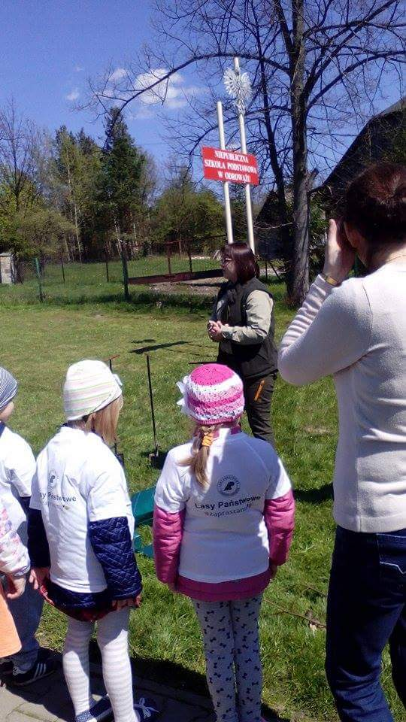
Uczniowie naszej szkoły uczestniczyli w projekcie ENO PROGRAMME ASSOCIATION pt.: „ 100 milionów drzew do 2017roku”.

Slide 8
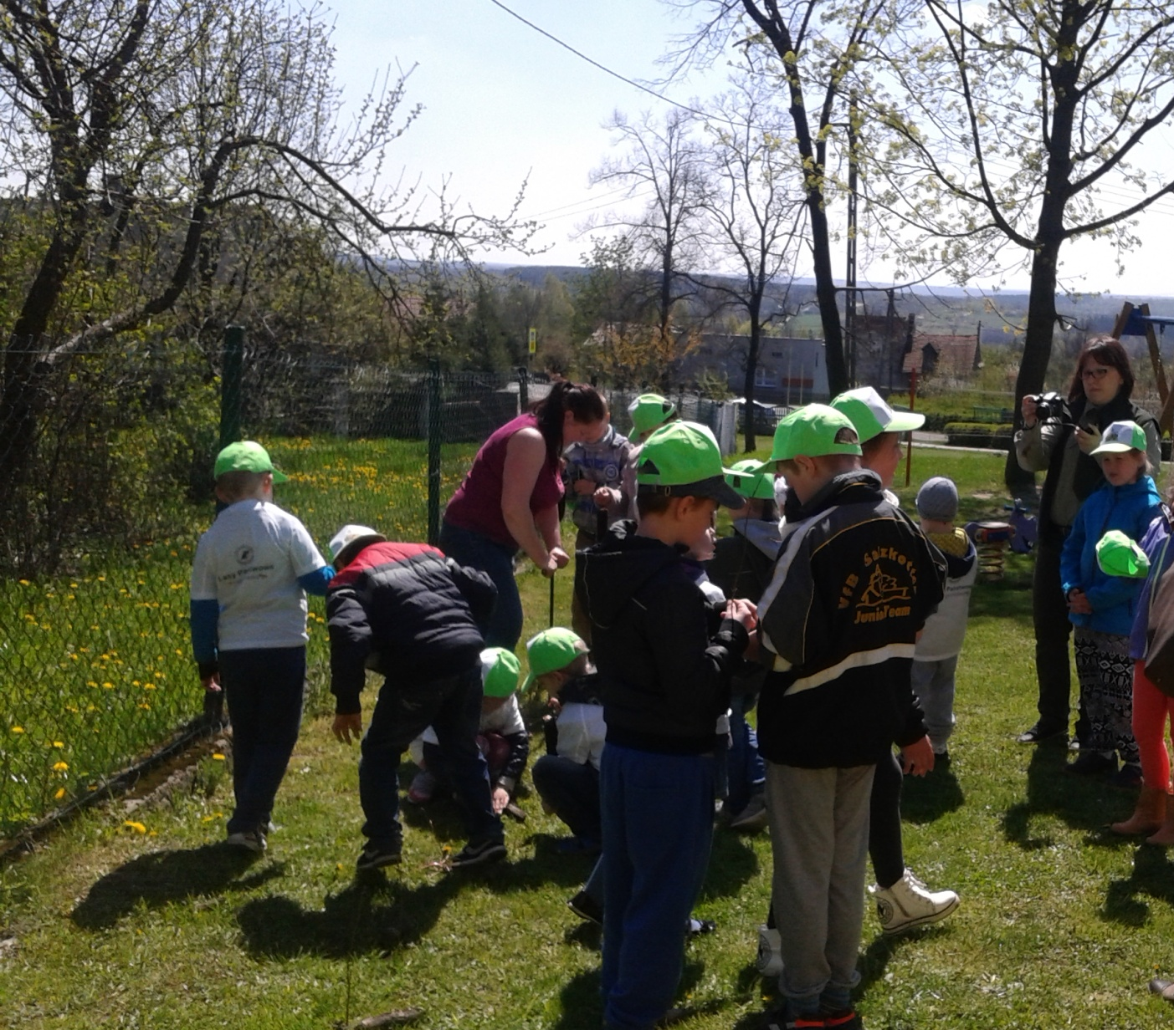
Wspólne sadzenie drzew

Slide 9
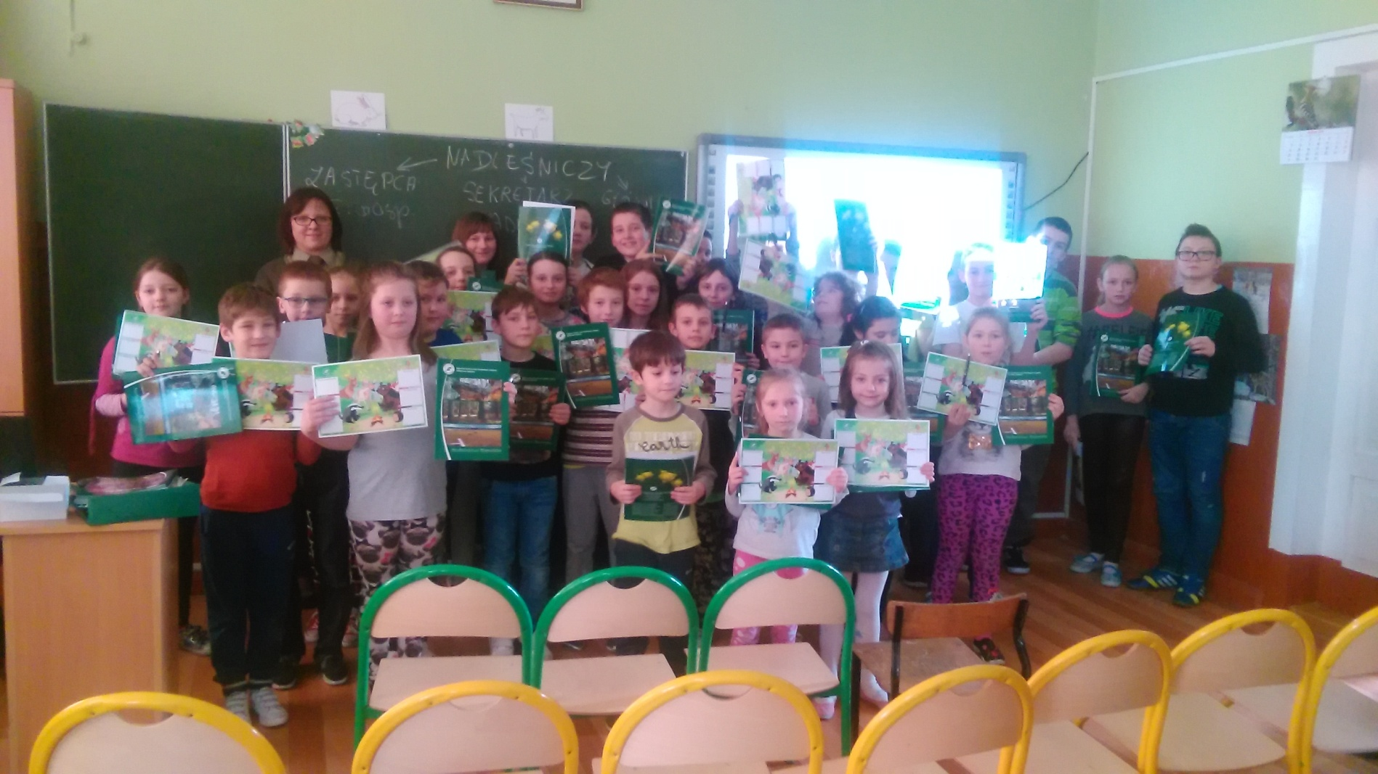
Pani Iwona Paluch z Nadleśnictwa zawsze do nas przyjeżdża i opowiada nam o pracy leśników oraz dzieli się z nami swoją wiedzą i doświadczeniem. Możemy powiedzieć , że to prawdziwy przyjaciel lasu. Spotkania z naszą panią Iwoną zawsze są ciekawe i atrakcyjne

Slide 10
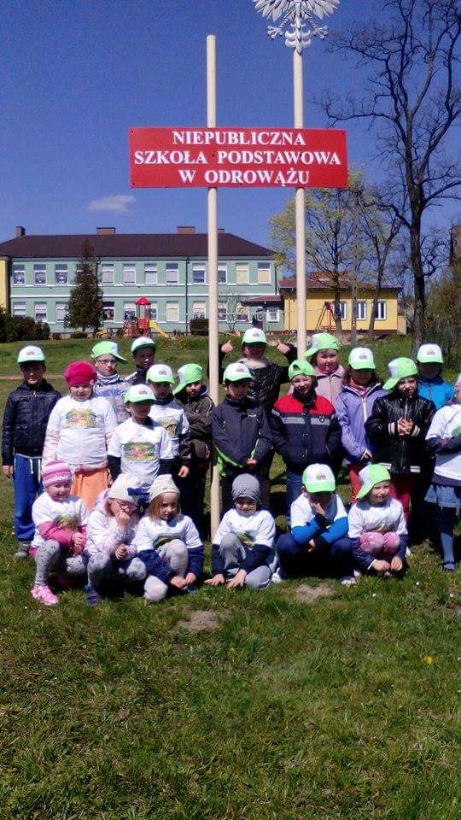
Dziękujemy za uwagę, mamy nadzieję, że się podobało
Prezentację wykonali:
Jakub Rut, Jakub Ścibisz, Kamil Świtoń
uczniowie klasy VI Niepublicznej Szkoły Podstawowej w Odrowążu

